Slide 1
Дата рождения: 08.02.1986 г. Профессиональное образование: высшее, ГОУ ВПО «МГПИ им. М. Е. Евсевьева», Специальность «Олигофренопедагогика» с дополнительной специальностью «Логопедия» Квалификация: «Учитель - олигофренопедагог и учитель-логопед» Диплом № ВСГ 1156830, рег. номер 3089 Дата выдачи 30.06.2008 г. Общий трудовой стаж: 15 лет Стаж педагогической работы (по специальности): 10 лет Наличие квалификационной категории: высшая Дата последней аттестации: 13.03.2019 г. , (Приказ Министерства образования РМ № 313 от 26.03.2019г.)
Министерство образования Республики Мордовия
ПОРТФОЛИО Пивкиной Ирины Ивановны инструктора по физической культуре муниципального дошкольного образовательного учреждения «Детский сад № 88» г. о. Саранск

Slide 2
ПРЕДСТАВЛЕНИЕ СОБСТВЕННОГО ПЕДАГОГИЧЕСКОГО ОПЫТА
Собственный педагогический опыт на тему:
«Современные подходы к взаимодействию с родителями и детьми дошкольного возраста по привлечению к здоровому образу жизни»
Представлен на сайте: https://ds88sar.schoolrm.ru/
Личных страницах сети Интернет:
https://upload2.schoolrm.ru/iblock/faa/faad3f9ceca28581f28ea9774d58bdc4/PEDOPYT_isp_-PIVKINA-I.I..pdf

Slide 3
Формы организации физкультурных занятий

Slide 4
Результаты анализа текущей документации

Slide 5
Эффективность организации и проведения мероприятий оздоровительного характера

Slide 6
Результаты участия воспитанников в конкурсах, турнирах, соревнованиях
Республиканский - 1
Всероссийский уровень - 6
Победы и призовые места в заочных/дистанционных мероприятиях в сети Интернет – 4

Slide 8
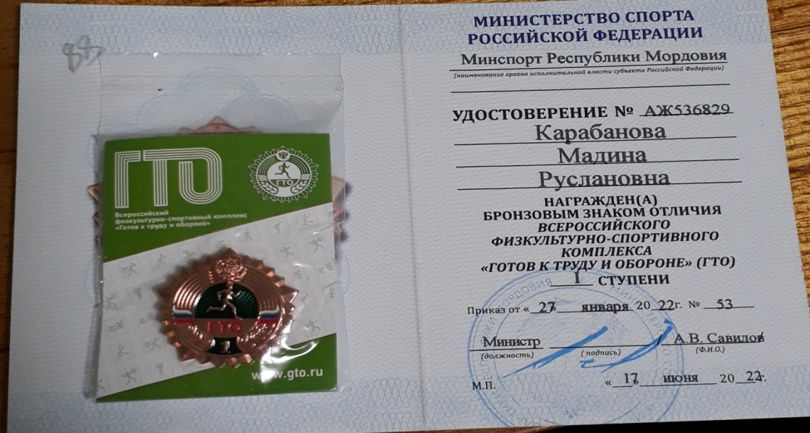
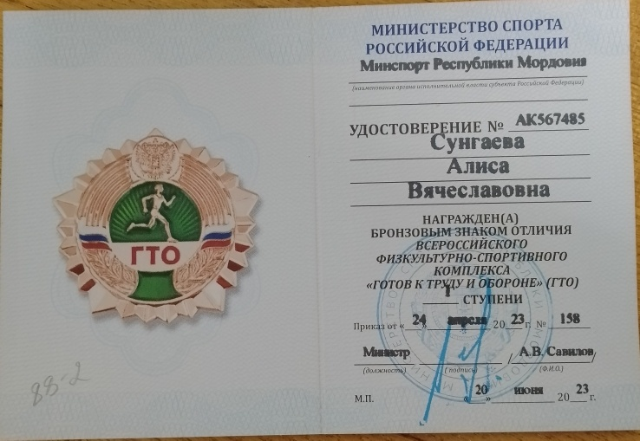
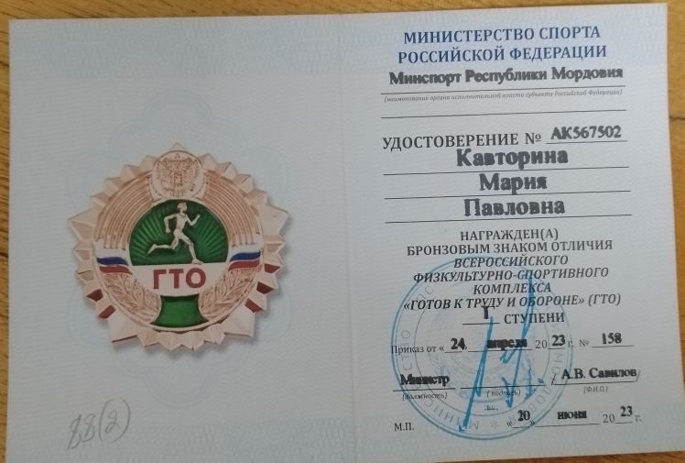
ВФСК «Готов к труду и обороне» I ступень «К стартам готов!»

Slide 9
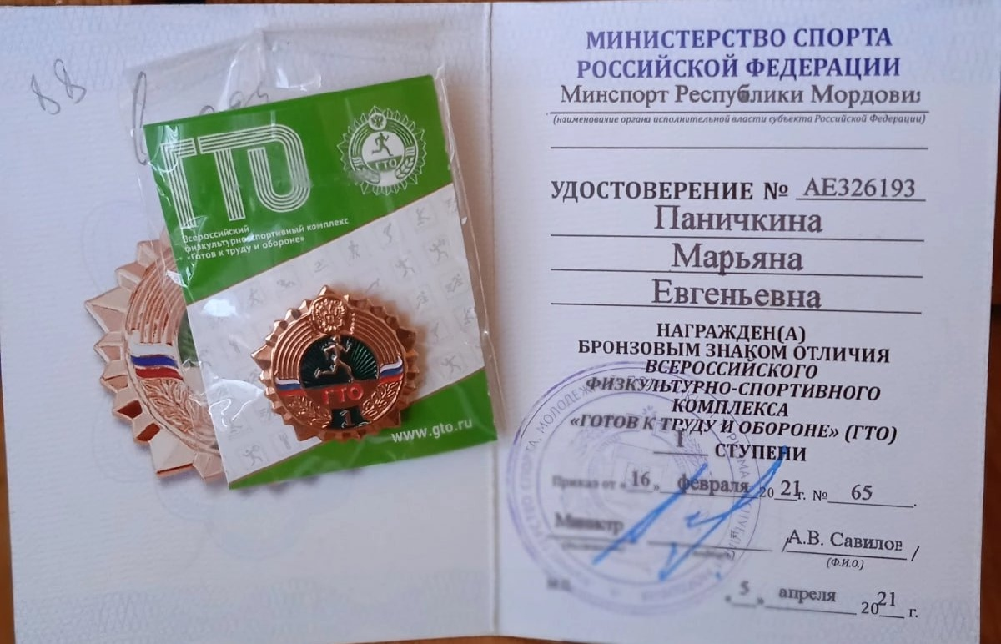

Slide 10
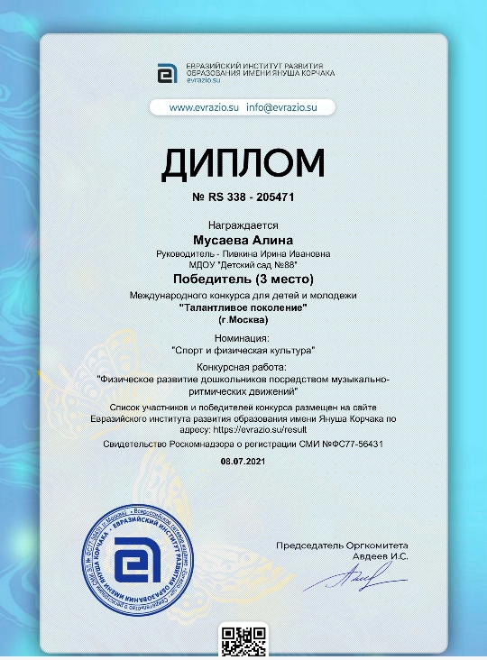

Slide 12
Наличие публикаций

Slide 15
Выступления на заседаниях методических советов, научно-практических конференциях, педагогических чтениях, семинарах, форумах, радиопередачах (очно)
Уровень образовательной организации – 2
Муниципальный уровень - 1
Республиканский уровень – 1
Международный уровень - 1

Slide 16
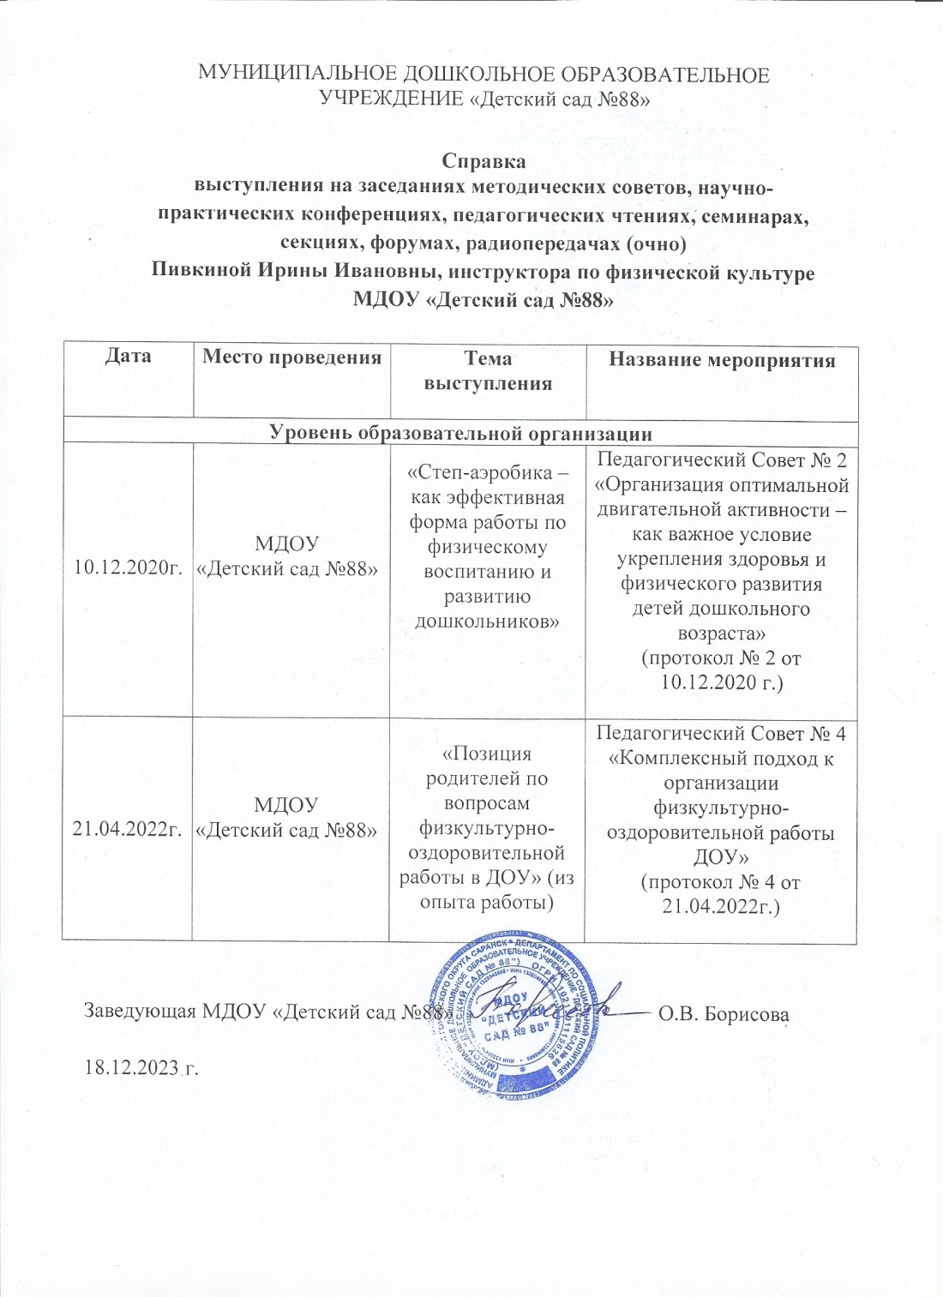

Slide 17
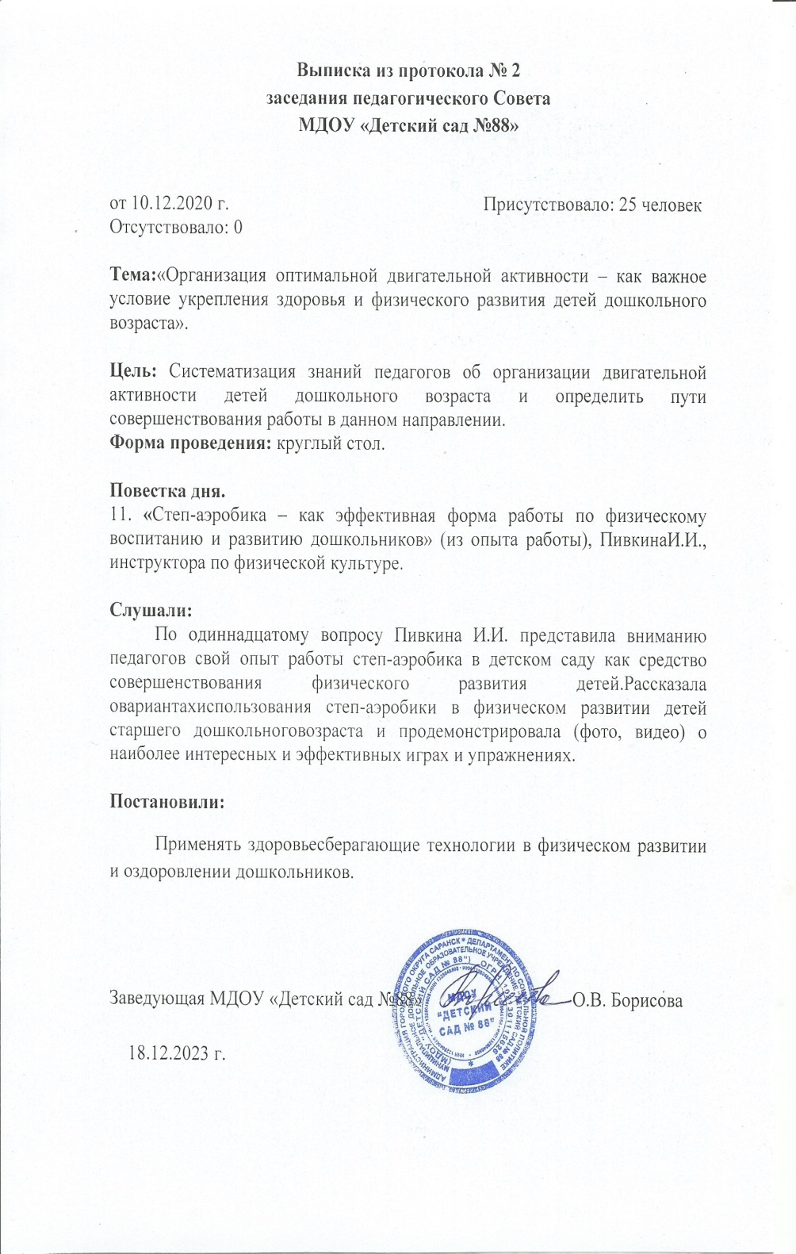
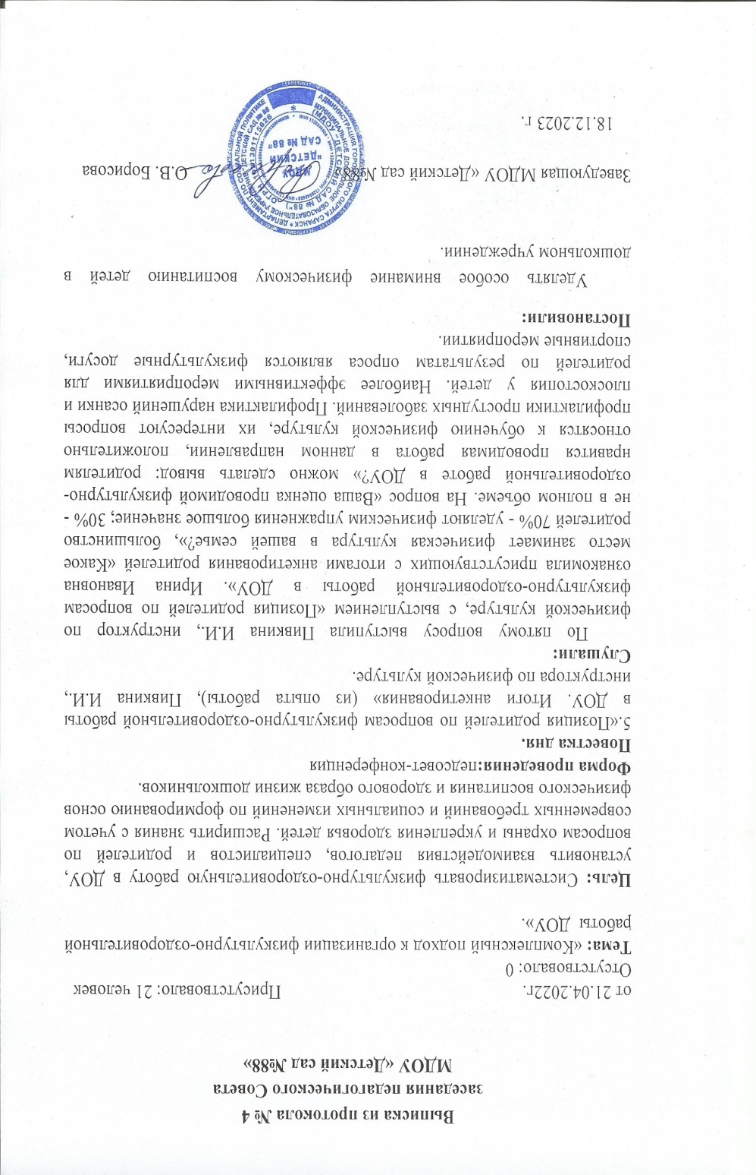

Slide 18
Список выступлений на заседаниях методических советов, научно-практических конференциях, педагогических чтениях, семинарах, секциях, форумах, радиопередачах (очно).
Дата | Место | Тема | Название мероприятия
Муниципальный уровень
24.03.2022 г. | МУ "Информационно-методический центр" | "Терренкур - маршрут бодрости" | семинар-практикум для инструкторов по физической культуре "Лучшие практики по организации физкультурно-оздоровительной работы с детьми дошкольного возраста «Детский сад – территория здоровья»
Республиканский уровень
27.05.2021 г. | ГБУ ДПО РМ «Центр непрерывного повышения профессионального мастерства педагогических работников – «Педагог 13.ру» | «Сохранение и укрепление здоровья детей дошкольного возраста через организацию дополнительных услуг физкультурно-оздоровительной направленности» | Дискуссионная площадка "Здоровьесберегающие технологии дошкольного образования: инновационный ракурс"
Международный уровень
26.04.2022 г. | ФГБОУ ВО «Мордовский государственный педагогический университет имени М.Е.Евсевьева» | "Совершенствование двигательных умений детей старшего дошкольного возраста" | Межрегионального научно-практического семинара "Актуальные проблемы педагогики и методики дошкольного и начального образования" в рамках Международной научно-практической конференции "58-е Евсевьевские чтения"

Slide 19
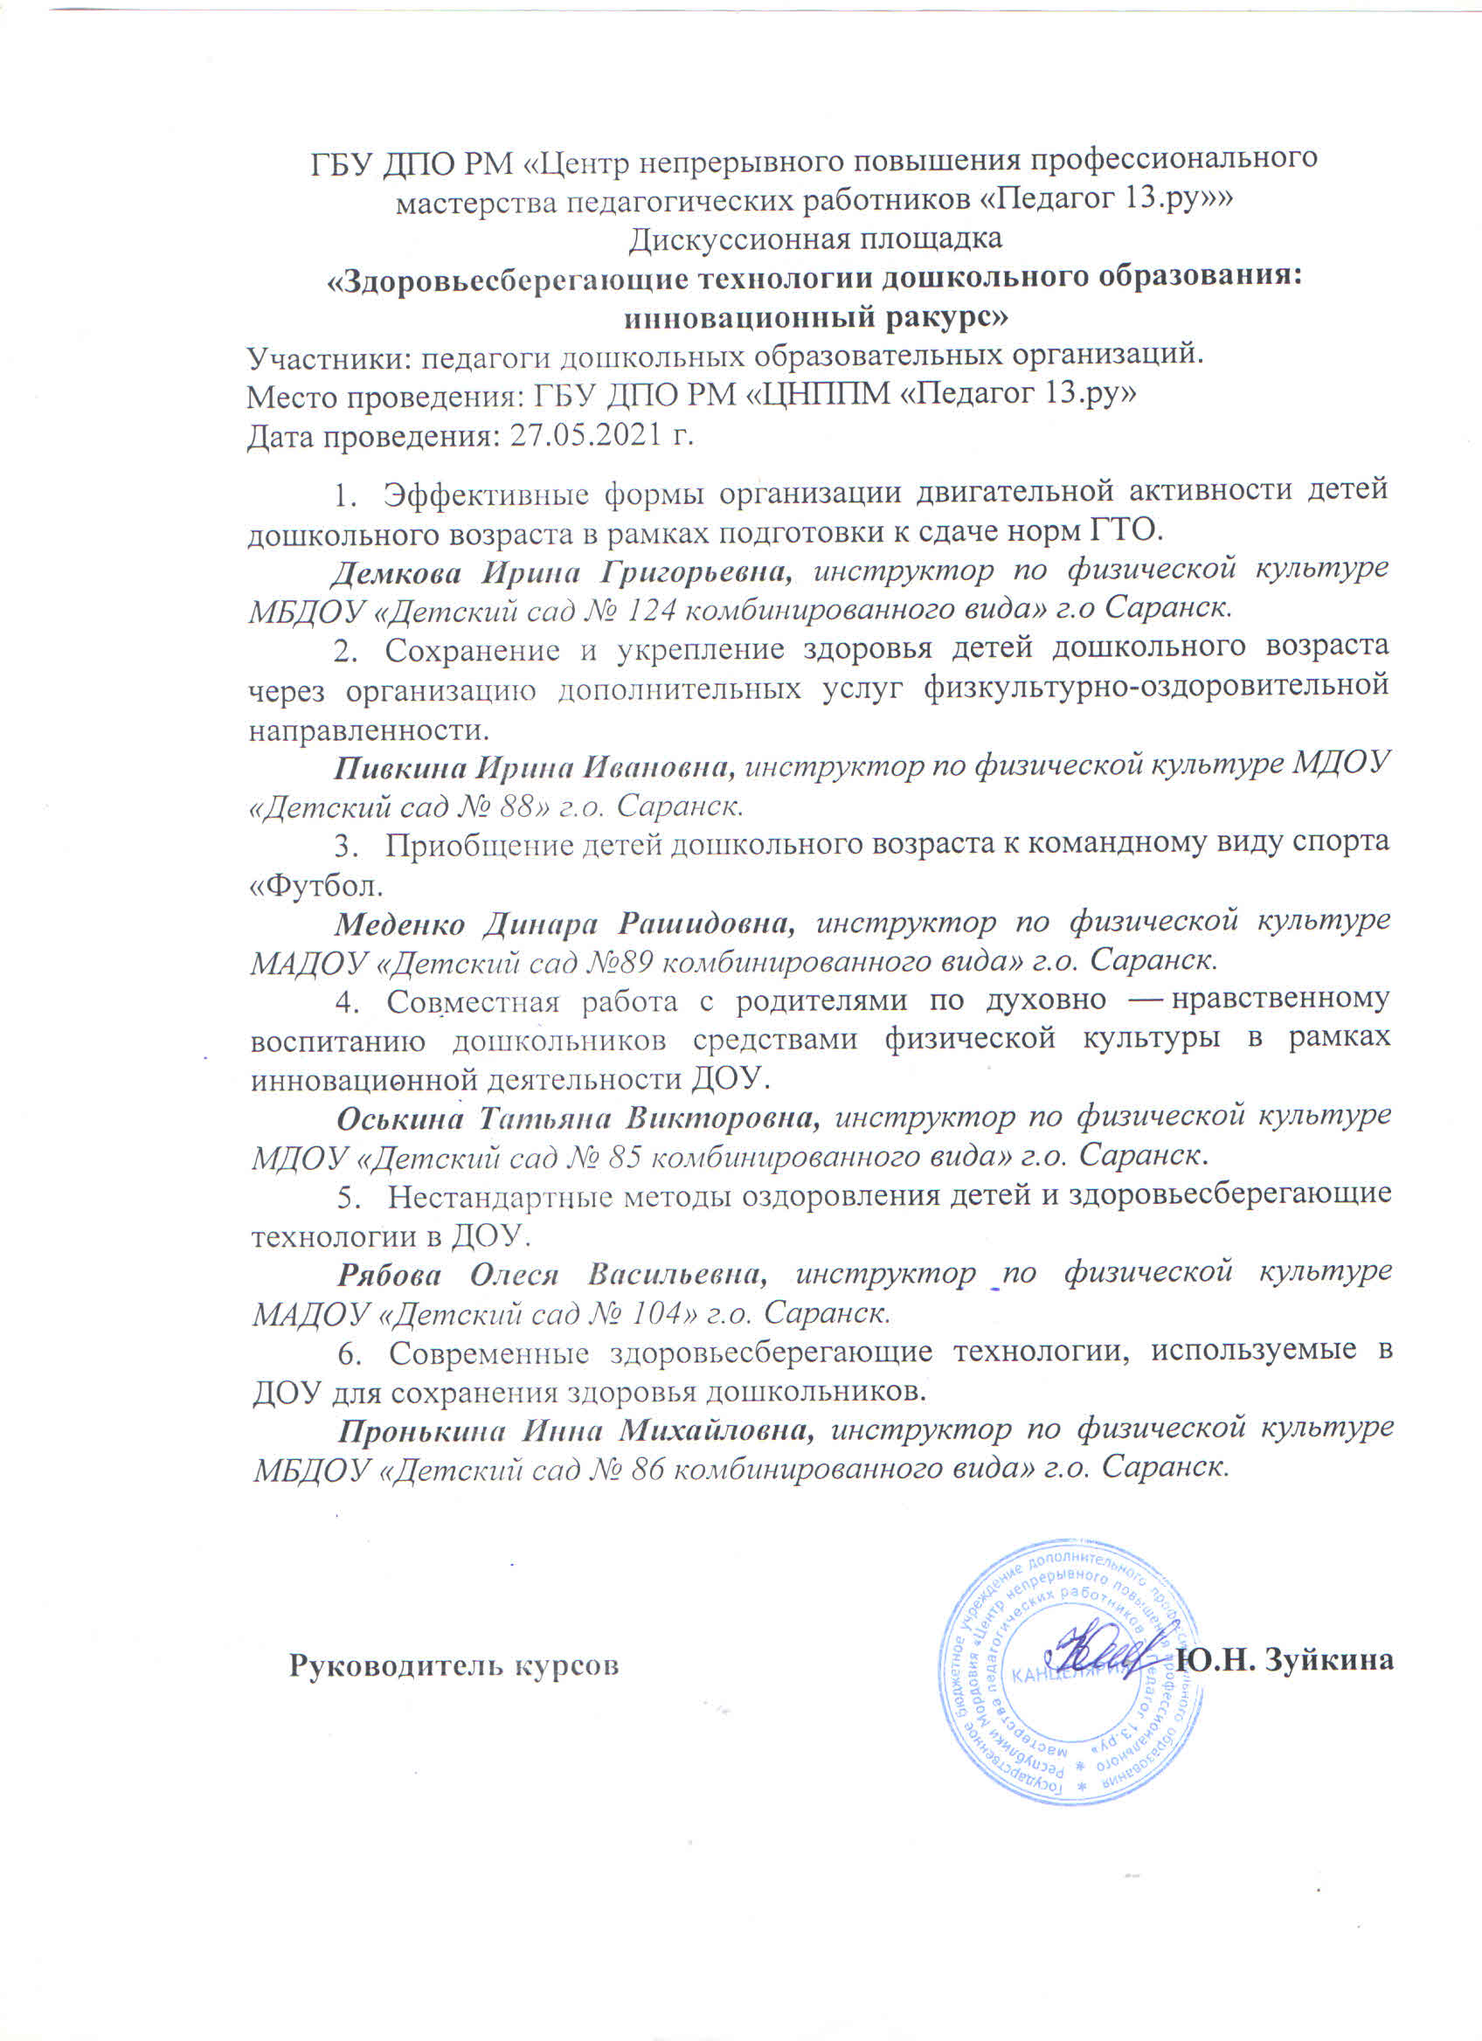

Slide 20
СЕ

Slide 21
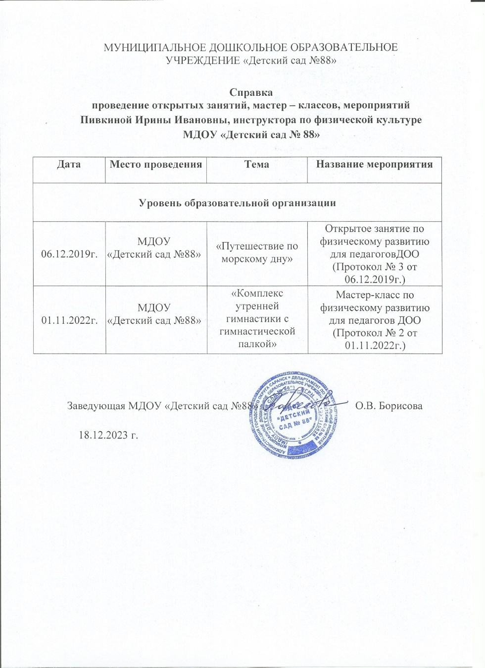
Проведение мастер-классов, открытых занятий, мероприятий (очно)

Slide 22
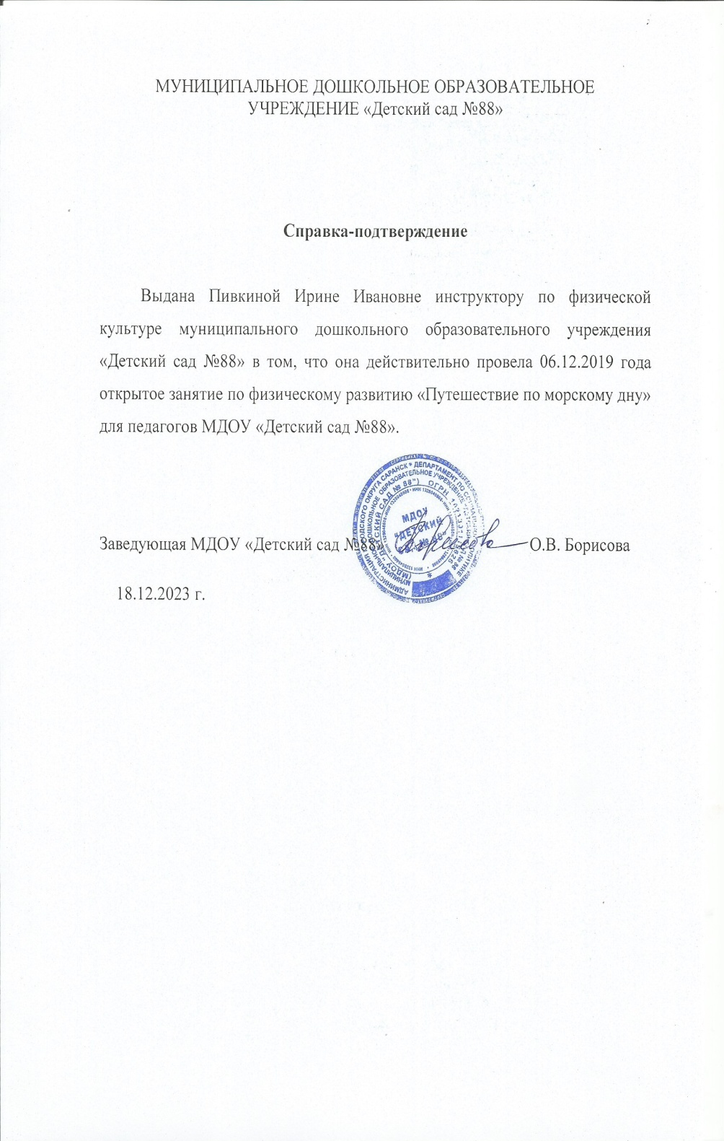
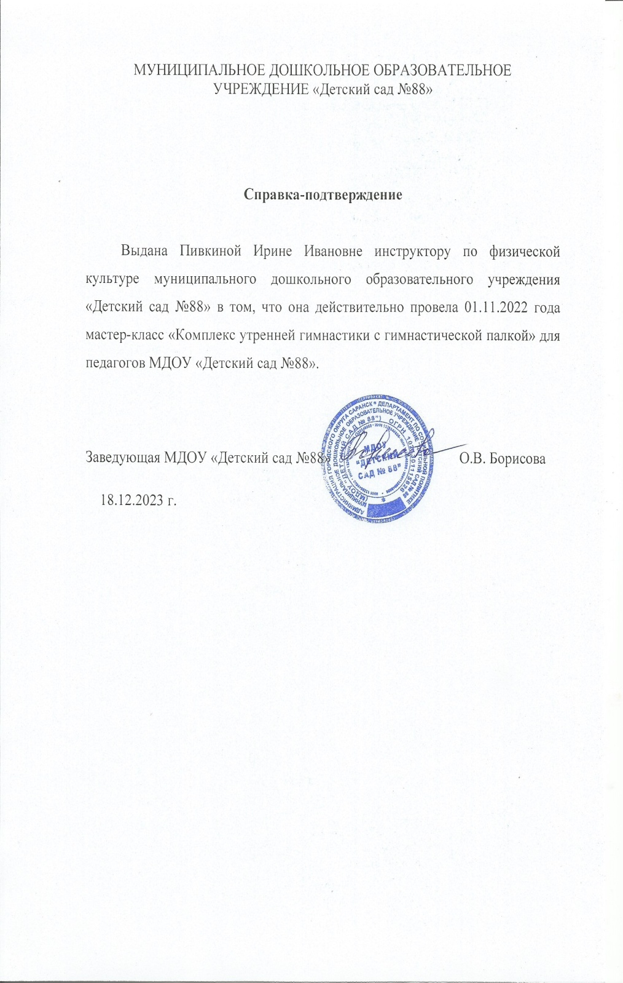

Slide 23
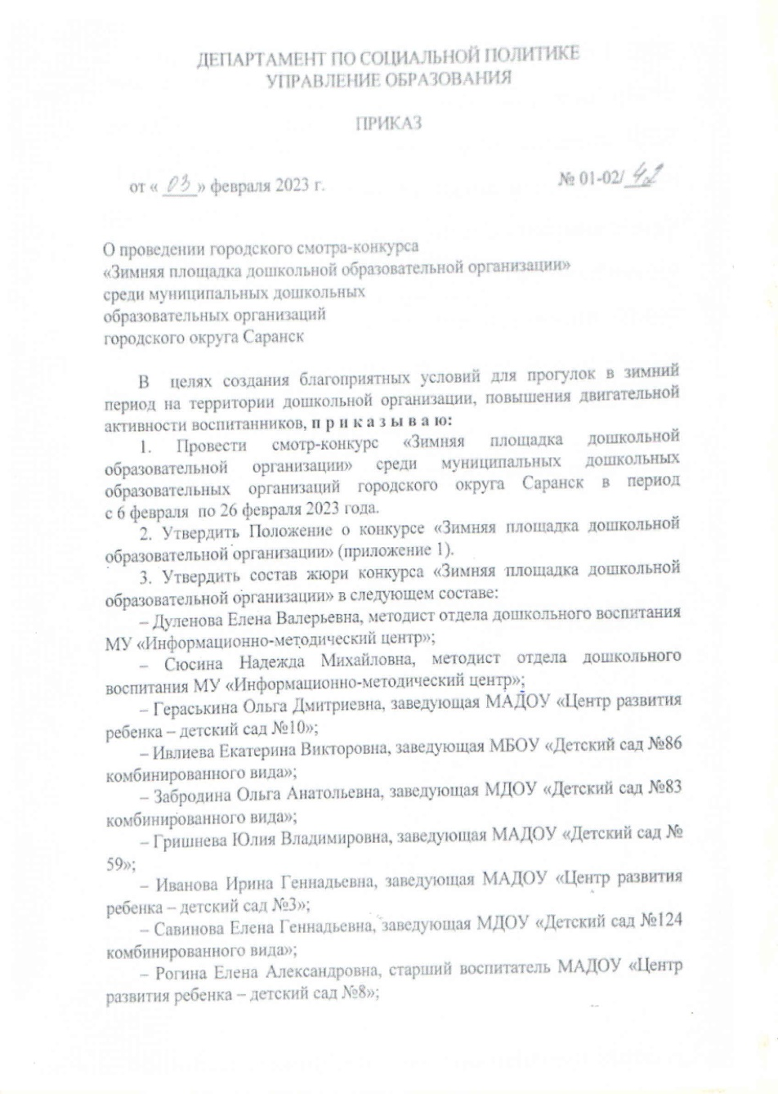
Общественно-педагогическая активность педагога: участие в комиссиях, педагогических сообществах, в жюри конкурсов

Slide 24
Экспертная деятельность

Slide 25
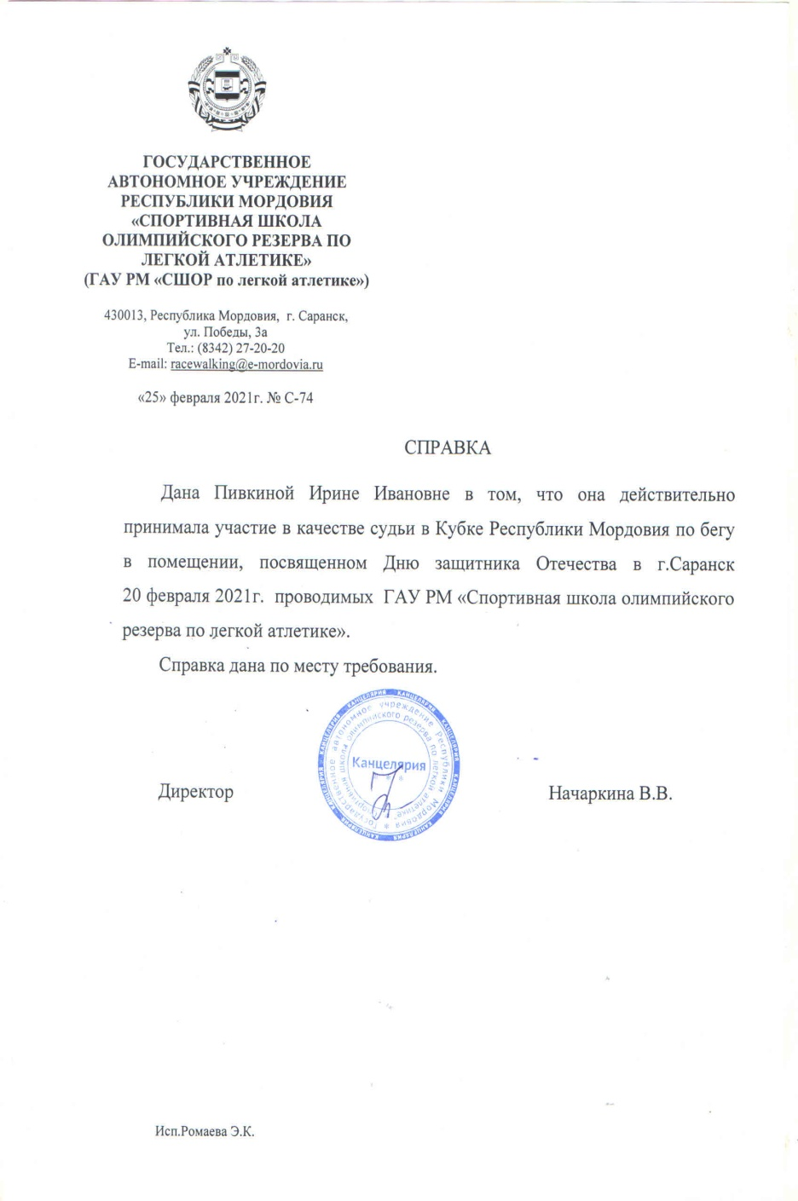
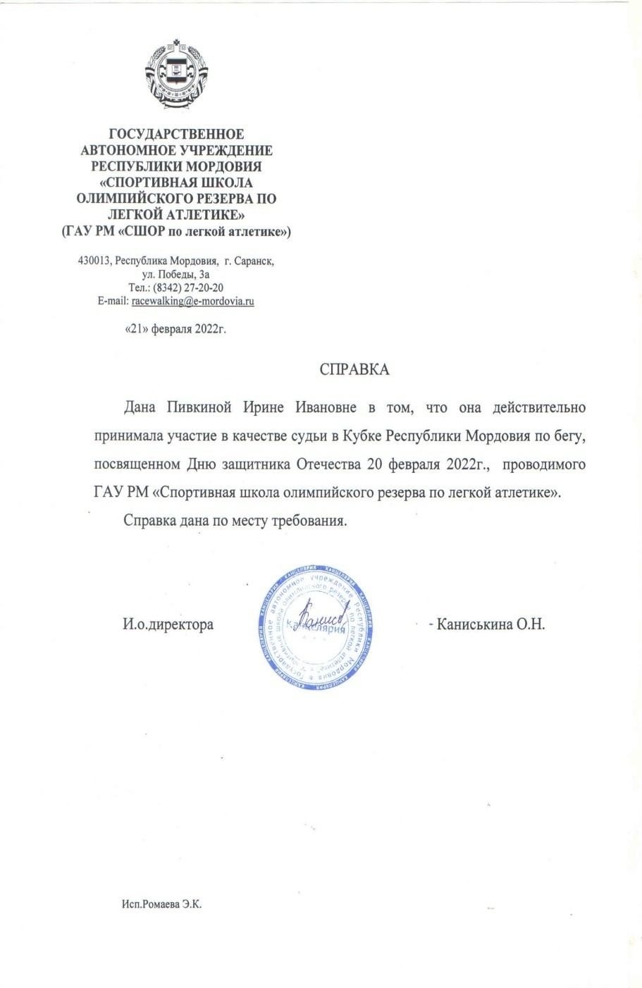

Slide 26
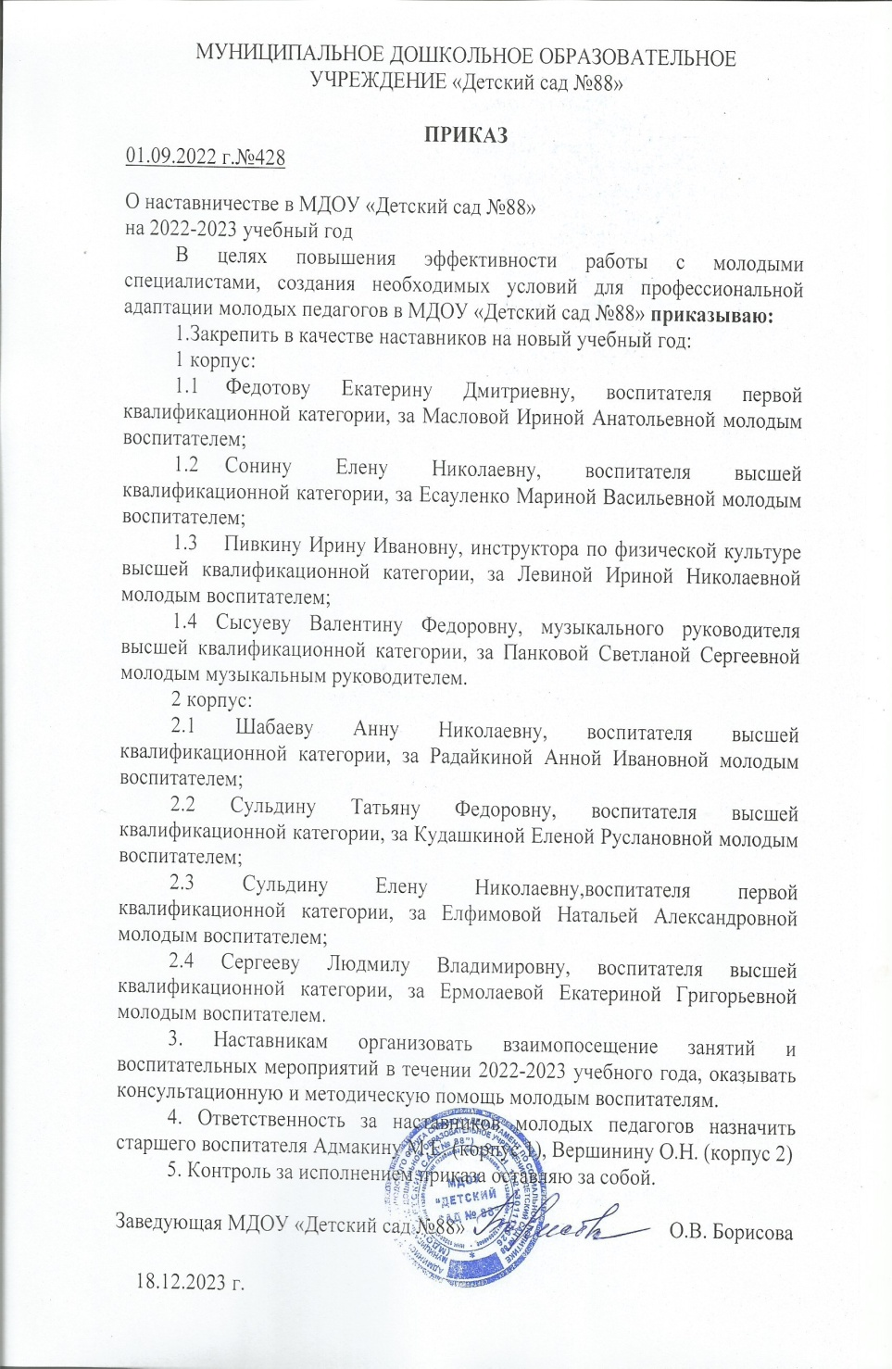
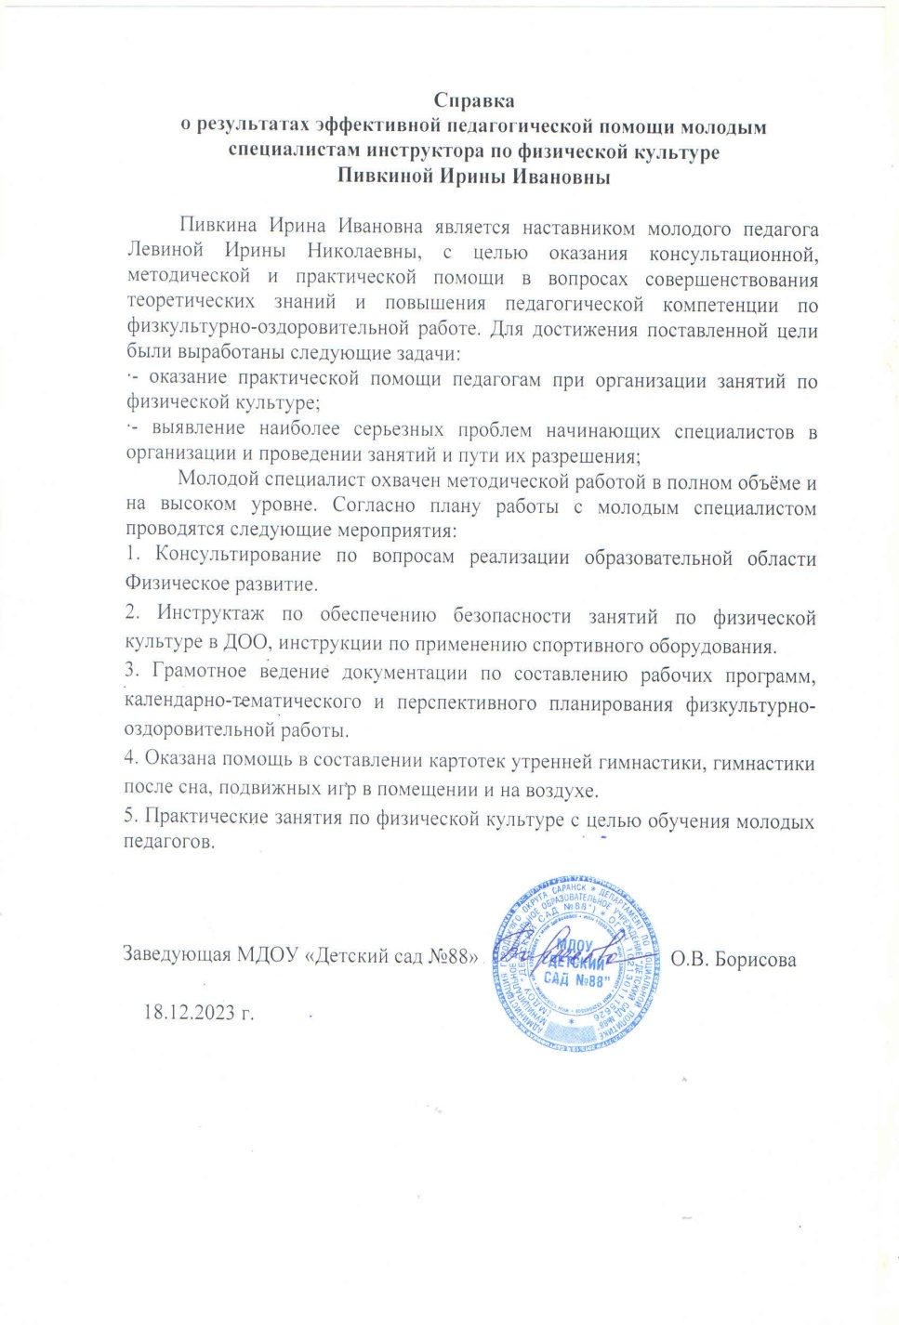
Наставничество

Slide 27
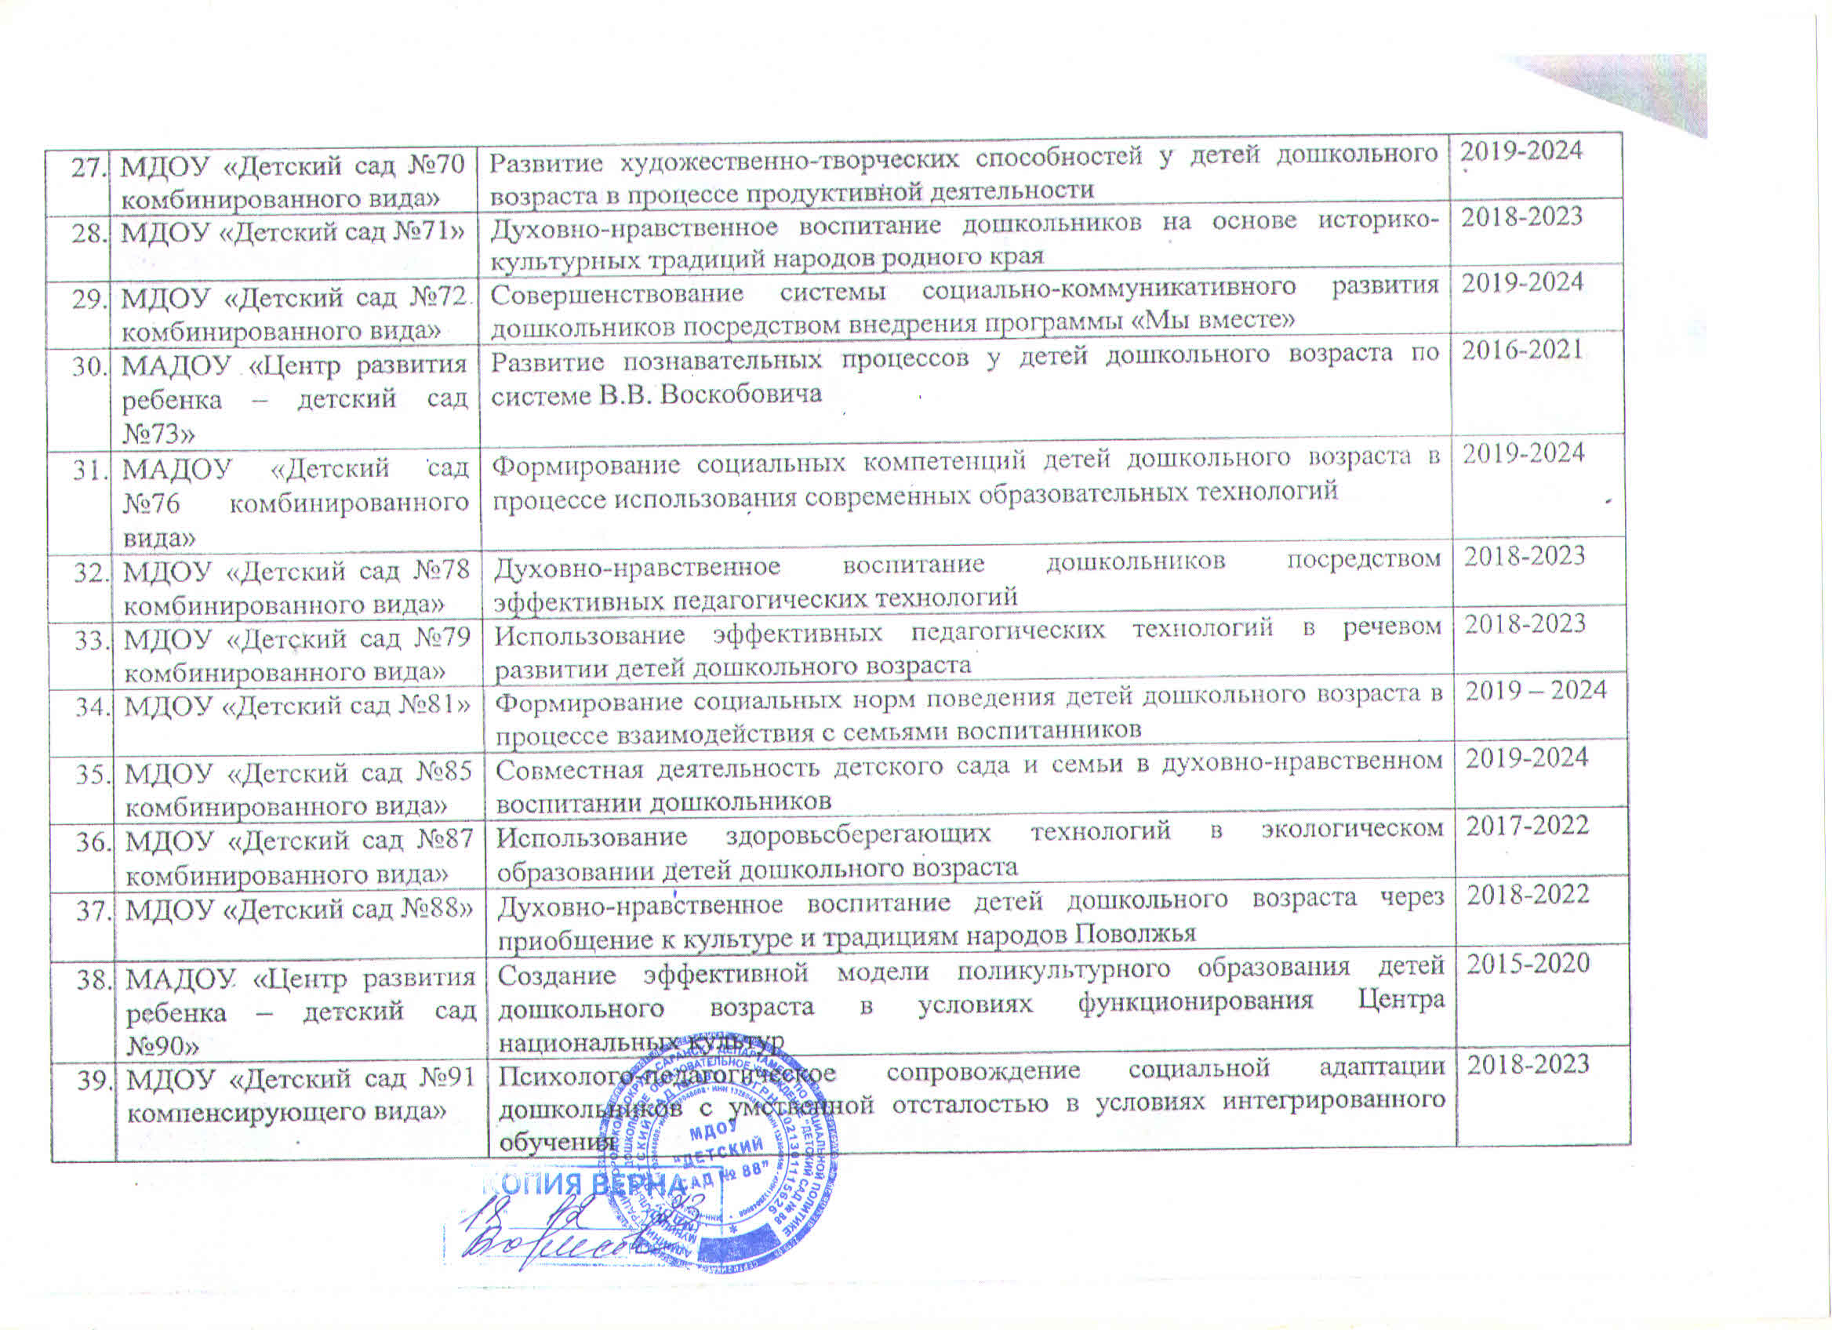
Результаты участия в инновационной (экспериментальной) деятельности

Slide 28
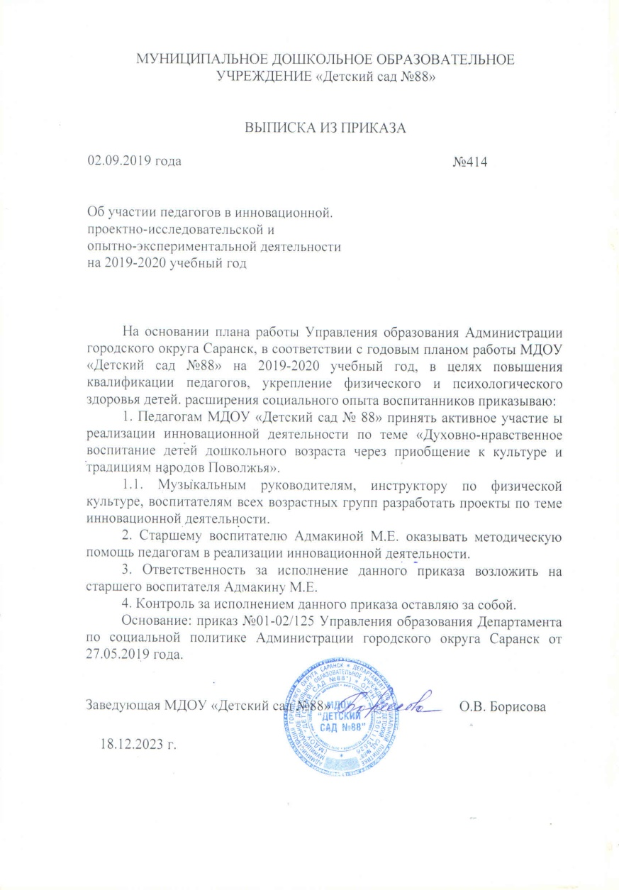
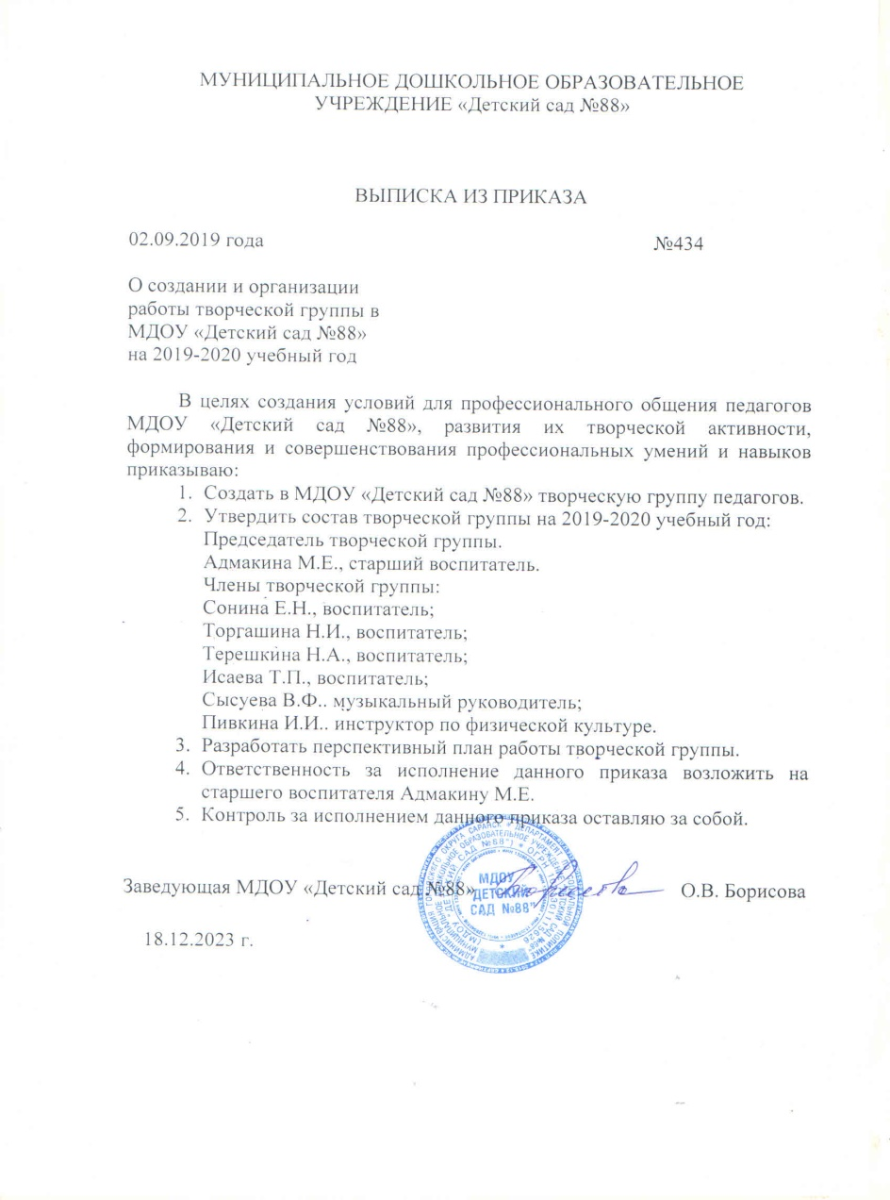
https://ds88sar.schoolrm.ru/sveden/employees/11226/400272/

Slide 30
Степень осуществления просветительской функции

Slide 31
Участие педагога в профессиональных конкурсах
Муниципальные уровень - 1
Международный уровень – 2

Slide 33
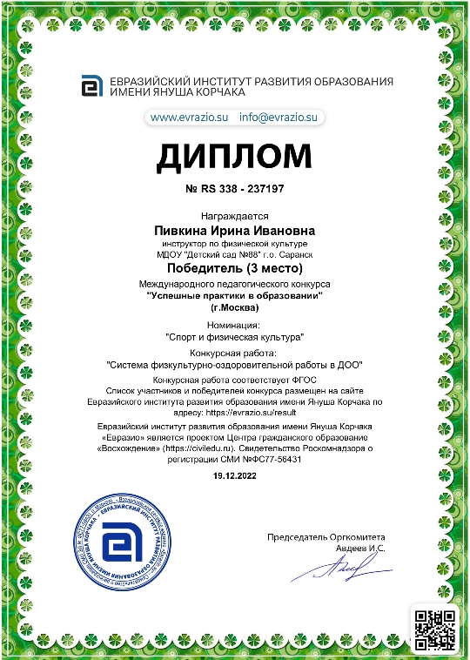

Slide 34
Награды и поощрения

